Slide 1
Lógica de Programação – Java – GUI (Interface gráfica do utilizador)
SERVIÇO NACIONAL DE APRENDIZAGEM COMERCIAL
CURSO DE PROGRAMADOR DE SISTEMAS
Prof. MSc. Wei Lin
RIO DO SUL, AGOSTO/2021

Slide 2

Revisão
Brainstorming

Slide 3
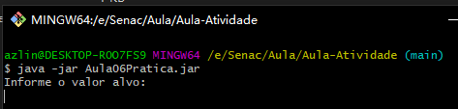

Revisão

Slide 4
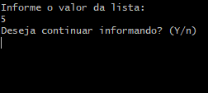
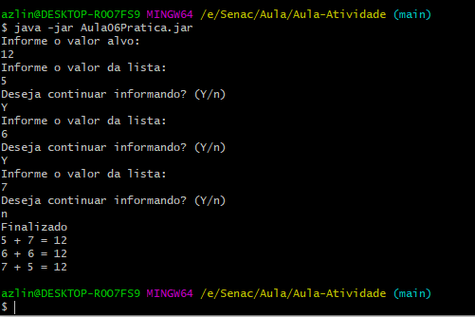
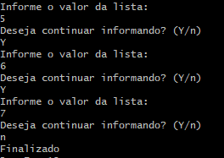
Revisão

Slide 5

Revisão

Slide 6
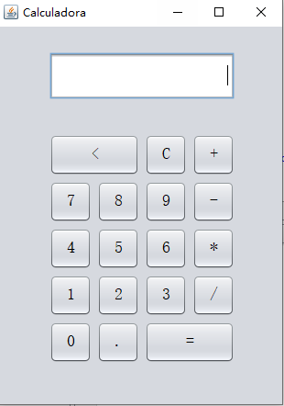
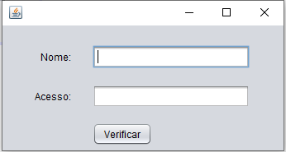
GUI - Interface gráfica do utilizador
GUI - Graphical user interface

Slide 7
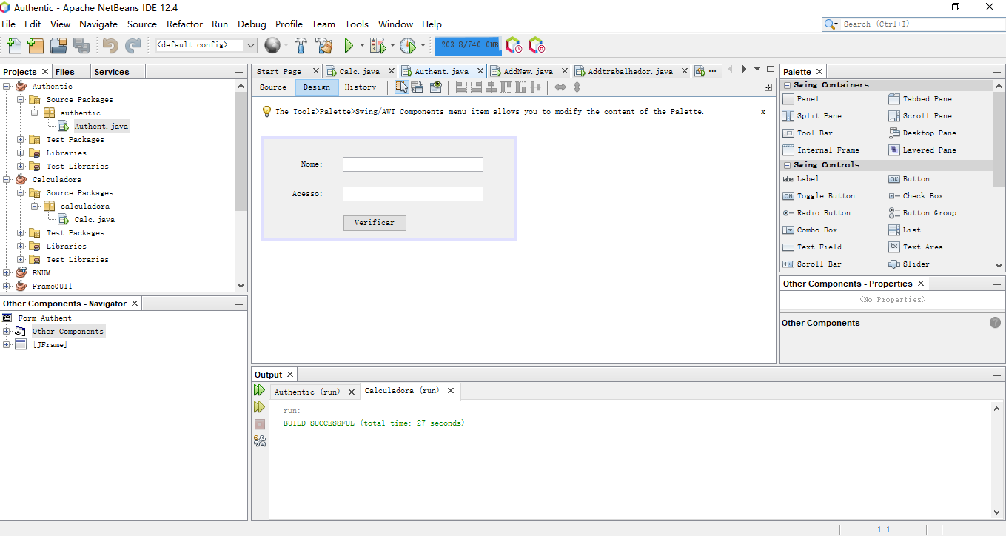
GUI - Interface gráfica do utilizador

Slide 8
GUI - Interface gráfica do utilizador
jTextField1.getText().isEmpty()
JOptionPane.showMessageDialog(null, “...");
String name = jTextField1.getText().trim();
int senha = Integer.parseInt(jTextField2.getText());

